Slide 1

Felhőszolgáltatások minőségvizsgálata deep learning eszközökkel
Készítette: Aklan Péter
Konzulensek: Orosz Péter, Skopkó Tamás
Önálló laboratórium beszámoló – 2022.05.25.

Slide 2
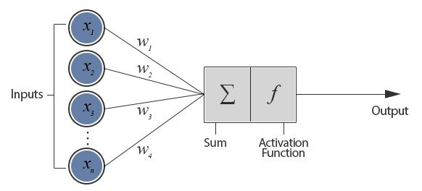
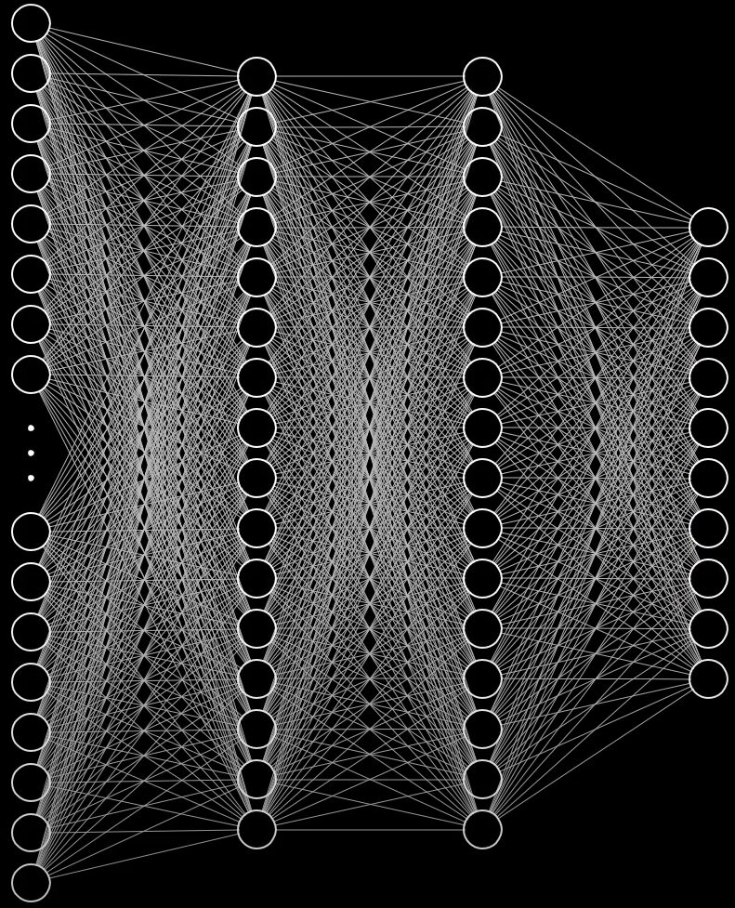
Mi is az a deep learning?
A gépi tanulás része
Biológiai neuron alapokon fekszik
„Tanulás” a súlyok beállításával
Több rétegből áll
Egyik réteg spcifikus kimenete aktiválja a következőt
Numerikus adatok
Célja: Pontosabb eredmények produkálása feladatspecifikus programozás nélkül

Slide 3

Discord
VoIP és azonnali üzenetküldő közösségi platform
Funkciók: hanghívás, videóhívás, szöveges üzenet, média és fájlok megosztása
több mint 350 millió regisztrált felhasználó és több mint 150 millió havi aktív felhasználó (2021)

Slide 4
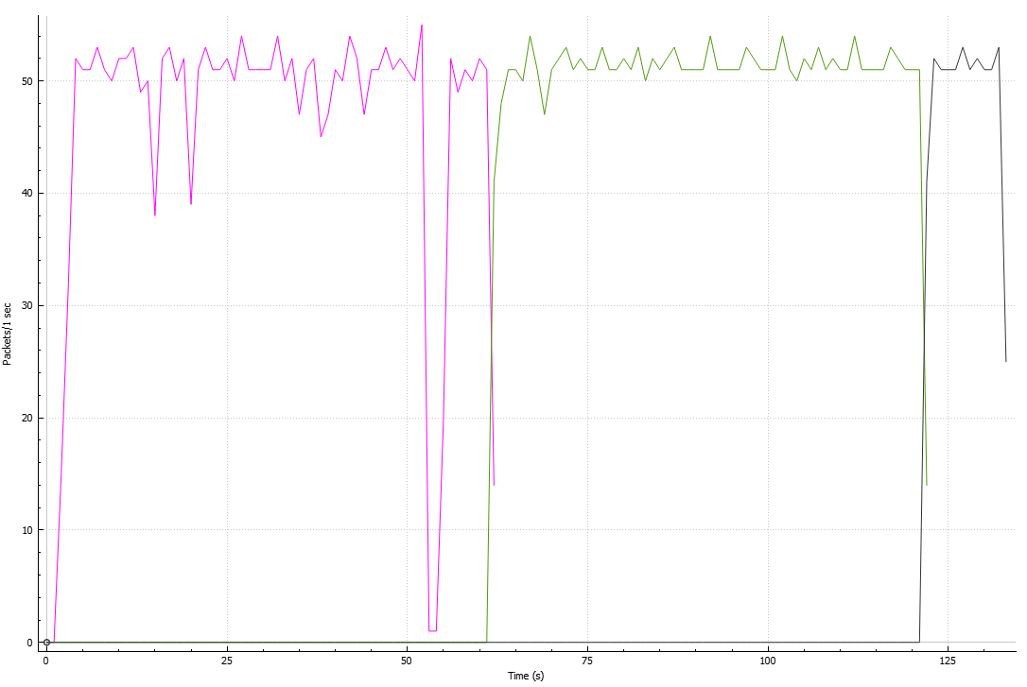
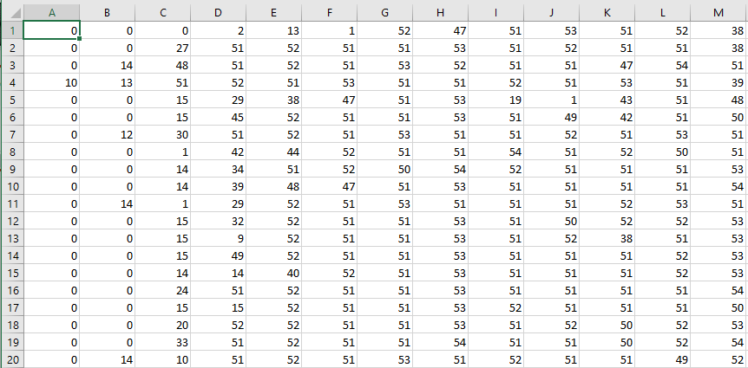
Kiindulási állapot
Datacamp Keras Tutorial
Wireshark felvételek
Exportált CSV fájlok

Slide 5
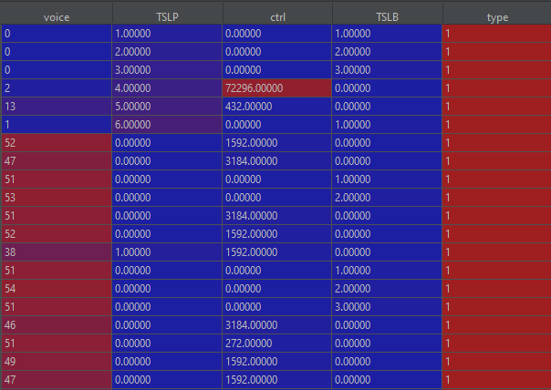
Bemenetek kialakítása
Több bemenet létrehozása
Bemeneteket formázni kell
Numpy ndarray és pandas Dataframe használata
4 oszlop + 1 típus

Slide 6
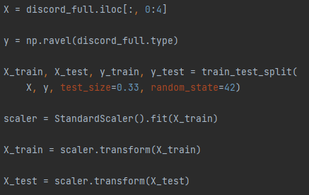
Tanító és tesztelő adatokra osztás, standardizálás
Tanításnál meg kell adni mire tanítjuk
Külön kell választani az adatállományt amivel tesztelünk
Standardizálni, vagy normalizálni kell a bemenetet
Ezt követően lehet beadni a neurális hálónak

Slide 7

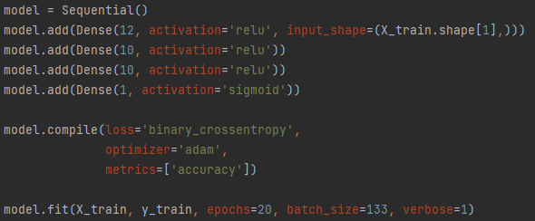
Neurális háló modell létrehozása
Keras csomag használata
Tetszőleges mennyiségű réteg
Több fajta réteg típus
Aktivációs függvények

Slide 8
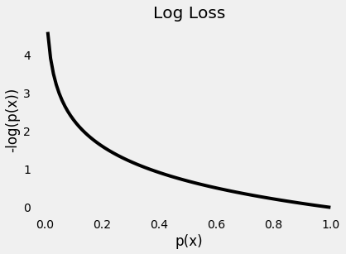
A veszteségi függvény és statisztikai eredmény
A kimenetet valószínűségben adja meg
A negatív átlagát vesszük az összes kimenetnek
Pontosság: 0,5 alatt 0, 0,5 fölött 1

Slide 9
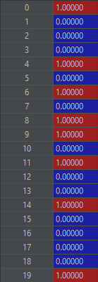

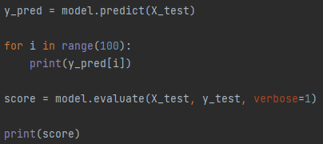
Tesztelés
Tesztelés az erre leválasztott adatállományokkal
„score” a 6. dián megadott statisztikai adatokat adja ki

Slide 10
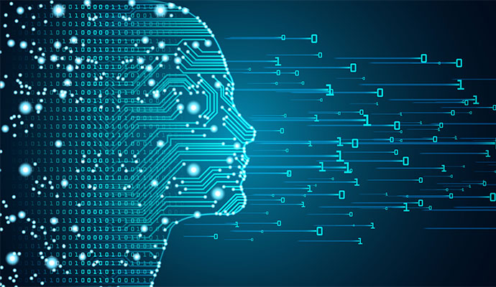
Tovább haladás a szakdolgozat felé
Pontosítás a modellen
Valós időben működés
Visszacsatolás
MOS-skála
Több funkció és több háló elkészítése

